Slide 1
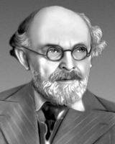
Писатели – природоведы: М.М. Пришвин
Подготовила:
Шабаршина Мария

Slide 2
Биография
Михаил Михайлович Пришвин родился (1873- 1954) в купеческой семье под городом Елецк. Учился в Елецкой гимназии, в Тюмени - в реальном училище, в Риге - в политехникуме, в Лейпциге - в университете. Получил специальность агронома. Первая его книга - о русском Севере - "В краю непуганых птиц". Главная тема творчества - человек и природа, их взаимоотношения и взаимовлияние. Заветная мечта - обрести своего Читателя, который сначала сам "поймёт, а уж потом всем скажет".

Slide 3
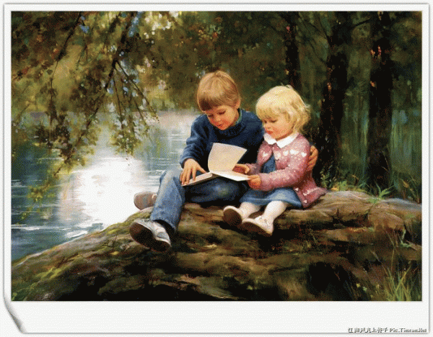
Специфика творчества
Пришвин в своих рассказах так умело описывает все прелести природы или повадки животных, что в воображении детей сразу рисуется их яркий образ, дети наяву слышат, как поют птицы или шумят листья на деревьях.
В своих рассказах Пришвин даёт точные реальные образы, каждый образ в его рассказах индивидуален и красочен Его рассказы способны пробудить и развить те лучшие качества человека, которые необходимы в жизни

Slide 4
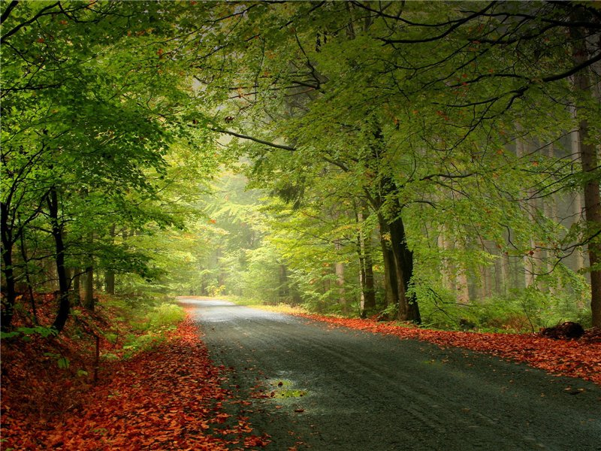
Природа в творчестве
Сколько еще в рассказах Пришвина наблюдений за листками, грибами, муравьями, птицами, ветром, зайцами - наблюдений, полных нежности и сочувствия! Природа живет, чувствует, играет, тоскует и радуется - и просится к человеку. Ждет его внимания, любви, помощи. И Хозяин Леса, сильный своим разумом, добрый "сердечной мыслью", всматривается, вслушивается в нее, любуется, понимает - и принимает под свою защиту.

Slide 5
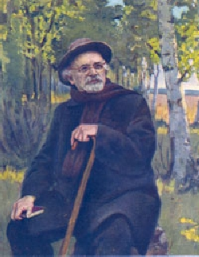
Если говорить о восприятии природы Михаилом Михайловичем Пришвиным, то он воспринимал ее двойным зрением: как писатель и как ученый. У него весьма достоверные и зоркие наблюдения, у него нет случайных слов - каждое выверено, взвешено и накрепко уложено во фразу. Главное действующее лицо в рассказах Пришвина о природе - он сам: охотник, наблюдатель, ученый, художник - искатель слов, точных и поэтических, искатель правды. Переживания детства "через посредство охоты" Эта мысль объясняет, почему так много охотничьих рассказов, как, впрочем, и других, писатель адресовал детям.

Slide 6
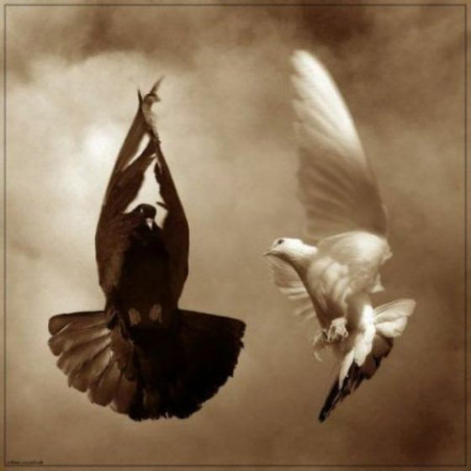
Анализ произведения: «Кладовая солнца»
Тема произведения: Мир полон чудес, которые надо научиться видеть. Борьба добра и зла вечна».

Slide 7
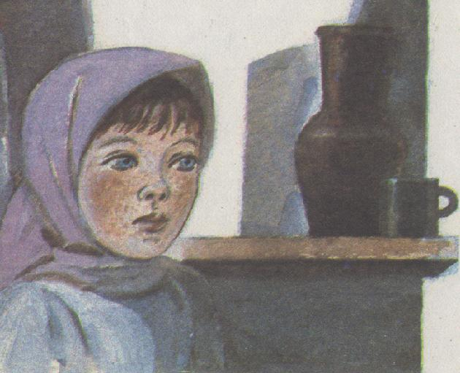
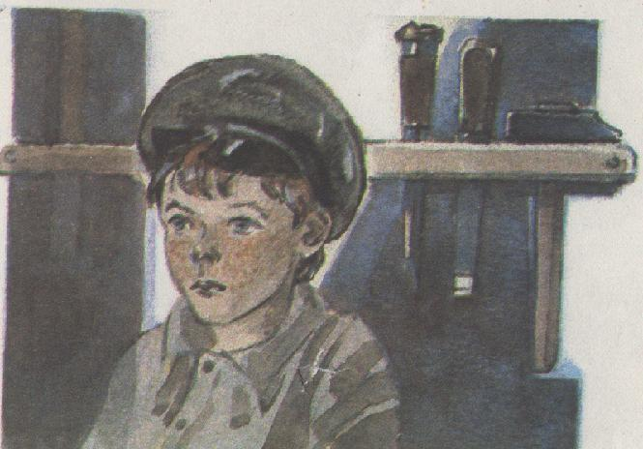
Сюжет и герои:
Двое совсем не больших по возрасту детей, брат и сестра – двенадцатилетняя Настя и десятилетний Митраша, Но в жизни любых героев бывают светлые времена и не очень. Вот и Насте с Митрашей довелось пройти через испытание. Однажды они вспомнили о том, что в лесу есть палестинка, на которой растет самая вкусная клюква, и отправились туда, чтобы набрать побольше этой «полезной для здоровья ягоды». Дорога на чудесную палестинку лежала через гиблое место, в котором пропало много людей и животных, — Слепую елань. На полпути дети присели отдохнуть на Лежачем камне в Блудовом болоте. Вот тут и появляются новые герои.

Slide 8
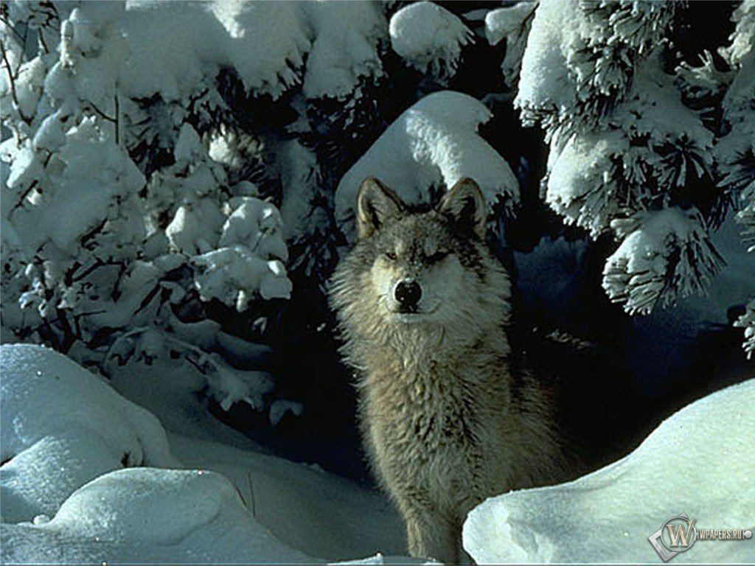
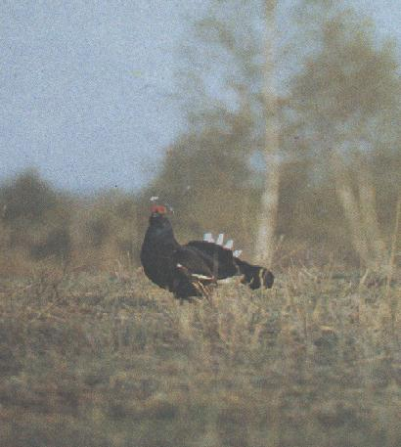
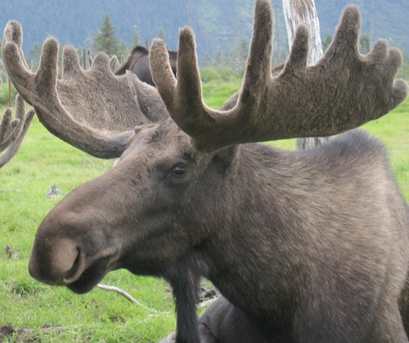
Роль природы
«Думающая» и «говорящая» природа: ель, сосна, волк, лось, тетерев, собака Травка. Все они сыграли важную роль и в повествовании, и в судьбе Насти и Митраши.

Slide 9
Испытания героев:
Ребята ссорятся, и вдруг рванул ветер, сосна и ель, нажимая друг на друга, по очереди застонали, как будто сама природа предостерегала детей. Но Митраша не послушал благоразумной Насти, «…оставил выбитую тропу человеческую и прямо полез в Слепую елань». А Настя так увлеклась сбором клюквы на палестинке, что нескоро вспомнила о брате. И быть бы беде, но, как это часто бывает в сказках, на помощь снова пришла природа.

Slide 10
Конец сказки
Как и любая сказка, «Кладовая солнца» заканчивается счастливо. С той поры незаметно для всех дети стали меняться в лучшую сторону: Митраша «непременно стал бы героем Отечественной войны» , а Настенька, когда из детдома обратились к сельским жителям за посильной помощью эвакуированным из Ленинграда детям, отдала всю собранную клюкву, ведь эта ягода обладает незаменимыми целебными свойствами.

Slide 11
Особенности:
Характерными чертами сказки как литературного жанра являются: сказочный зачин; противопоставление добрых героев злым; счастливый конец, где добро побеждает зло.
Своеобразие сказки у Пришвина еще и в том, что он перевоссоздает (отражает) жизнь в форме сказки – неслучайно сам писатель под названием произведения дает его жанровое определение: «сказка-быль». Тем самым он подчеркивает, что в нем присутствуют элементы сказки и были, передает нам мысль о том, что это особенная сказка, правдивая сказка.
Своеобразие произведения — раскрытие человека через природу, через отношение человека к природе.

Slide 12
Спасибо за внимание!

